Slide 1

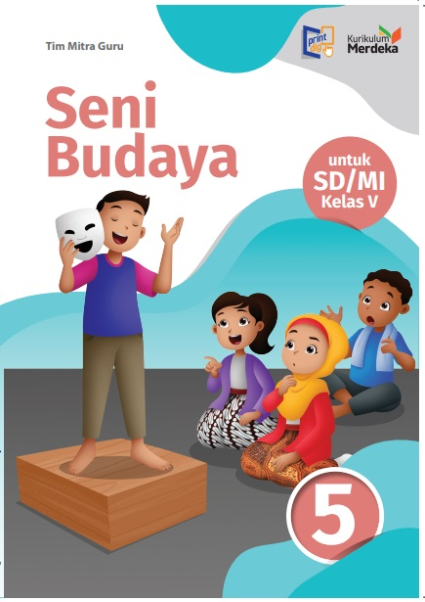
MEDIA MENGAJAR
Seni Budaya
UNTUK SD/MI KELAS 5

Slide 2
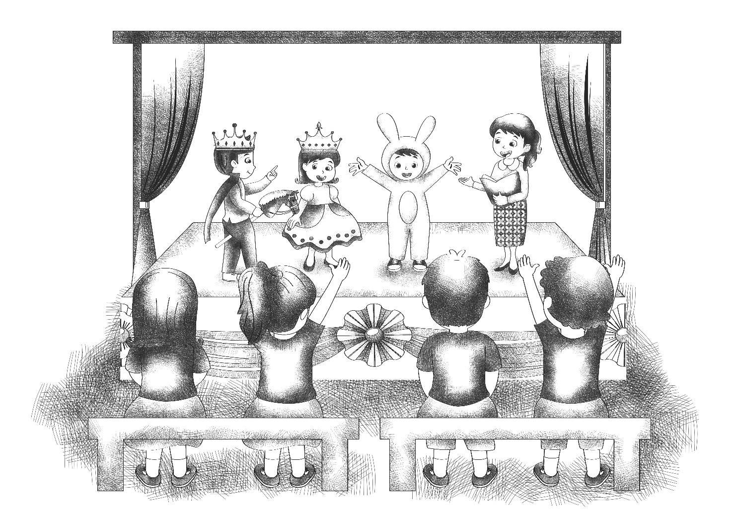
Bab
Bermain Peran Bersama
4
Tujuan Pembelajaran
4.1 Menjelaskan cara melakukan eksplorasi gerak dalam seni peran.
4.2 Melakukan eksplorasi gerak menggunakan berbagai jenis rangsangan di sekitar.
4.3 Menjelaskan unsur-unsur seni peran.
4.4 Menentukan unsur-unsur seni peran dalam pementasan teater.
4.5 Menjelaskan pengertian tablo dan hal-hal yang dilakukan saat pertunjukan tablo.
4.6 Menjelaskan pengertian improvisasi dan cara melakukannya.
4.7 Melakukan pementasan peran berdasarkan cerita legenda.
Notes:
Jika terdapat gambar cantumkan sumber gambar dgn ukuran font 10pt

Slide 3
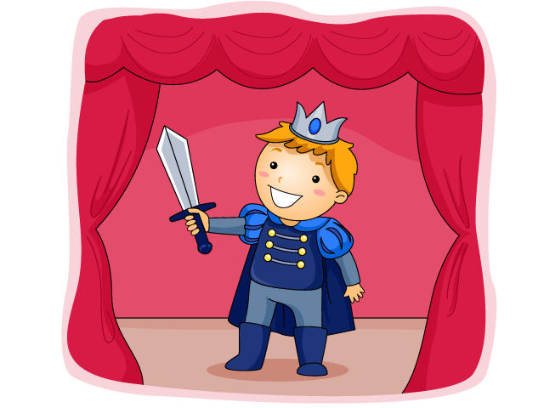
A. Eksplorasi Gerak dalam Seni Peran
Seni peran adalah seni memerankan berbagai macam karakter. Sebelum bermain peran,sebaiknya kamu mengawalinya dengan melakukan eksplorasi gerak.
Eksplorasi gerak dapat dilakukan dengan mengamati kemudian meniru gerakan di sekitar.

Slide 4

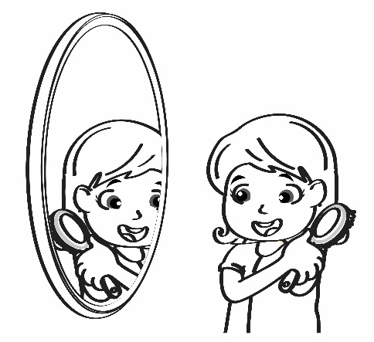
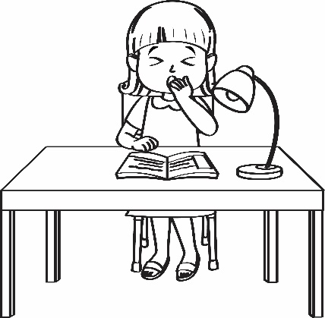
1. Meniru Gerak Diri Sendiri
Gerakan sederhana adalah gerakan yang terdiri dari satu jenis gerakan dalam satu kegiatan.
Gerakan kompleks adalah gerakan yang terdiri dari dua atau lebih gerakan dalam satu kegiatan.
Gerak menyisir rambut merupakan contoh gerakan sederhana.
Gerak membaca buku sambil mengantuk merupakan contoh gerakan kompleks.

Slide 5


2. Berpantomim Meniru Gerak Sehari-hari
Pantomim adalah pertunjukan drama tanpa kata-kata yang dimainkan dengan meniru gerak dan ekspresi wajah.
Dalam pantomim, gerak dan ekspresi yang ditirukan berfungsi sebagai dialog.
Pantomim meniru gerakan menyapu.
Pantomim meniru gerakan mencuci piring.

Slide 6
3. Merangkai Gerak Menjadi Adegan
Perhatikan dan pergakan rangkaian gerak menjadi adegan dengan tema “Menjala Ikan”
Gerakan pertama, berjalan menuju sungai membawa jala.
Gerakan kedua, sampai di sungai, melempar jala, dan menarik jala.
Gerakan ketiga, duduk dan mengambil ikan yang tersangkut dijala.
Gerakan keempat, memasukkan ikan ke dalam wadah.
Gerakan kelima, membersihkan jala dan membersihkan badan dengan air sungai.
Gerakan keenam, berjalan pulang ke rumah dengan hati senang.

Slide 7
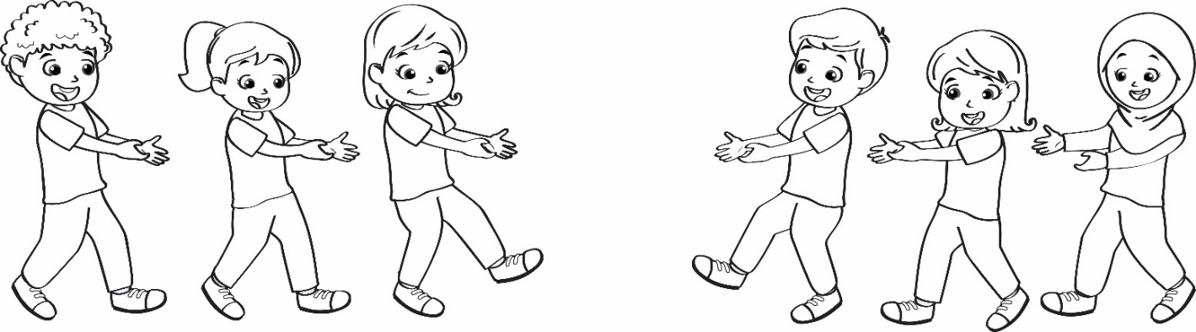
4. Gerakan Imajinatif
Gerakan imajinatif dilakukan berdasarkan imajinasi atau khayalanmu.
Misalnya, kamu dapat melakukan gerakan imajinatif bermain tarik tambang bersama dengan teman-teman seperti gambar berikut.

Slide 8
4. Gerakan Imajinatif
Cara Melakukan Gerakan Imajinatif Tarik Tambang
Buatlah dua regu yang berdiri saling berhadapan. Kedua regu melakukan gerakan imajinatif memegang tali tambang.
Salah satu regu bergerak seolah-olah sedang menarik regu lawan.
Regu yang lain bergerak seolah-olah menahan tarikan dari regu lawan.
Lakukan gerakan imajinatif ini secara berulang-ulang sehingga tercipta gerakan yang padu.
Tunjukkan gerak dan ekspresi wajah yang sesuai saat melakukan gerakan tersebut.

Slide 9

B. Mengenal Unsur-Unsur Seni Peran
Unsur lakon atau naskah
Lakon adalah naskah cerita yang digunakan pada pementasan seni peran.
Unsur penokohan atau peran
Penokohan adalah pembagian karakteristik peran untuk mendukung suatu lakon. Penokohan terdiri dari peran tokoh utama dan tokoh pendukung.
Unsur rias
Rias adalah perlengkapan alat-alat kosmetik untuk wajah yang digunakan untuk merias wajah pemain pesan di atas panggung.
Unsur properti
Properti adalah semua perlengkapan yang digunakan oleh pemain peran saat pementasan.
Unsur musikal
Unsur pembangun dalam seni peran yang menjadikan pementasan menjadi lebih hidup.
Unsur tubuh
Unsur tubuh berkaitan dengan olah tubuh yang dilakukan oleh pemain peran.
Unsur suara
Saat bermain peran, pemain harus mengeluarkan pikiran dan perasaannya melalui suara dengan intonasi yang tepat.
Unsur penghayatan
Penghayatan atau penjiwaan adalah ungkapan perasaan saat memerankan suatu tokoh.
Unsur kostum
Kostum adalah perlengkapan yang dipakai oleh pemain peran saat di atas panggung.

Slide 10


C. Mari, bermain Peran Melalui Tablo
Tablo merupakan pertunjukan drama tanpa gerak atau dialog.
Para pemain tablo harus menyampaikan pesan dan makna yang terkandung dalam cerita melalui ekspresi dan pose statis (freeze pose).
Biasanya, tablo menampilkan momen-momen penting dalam suatu cerita.

Slide 11
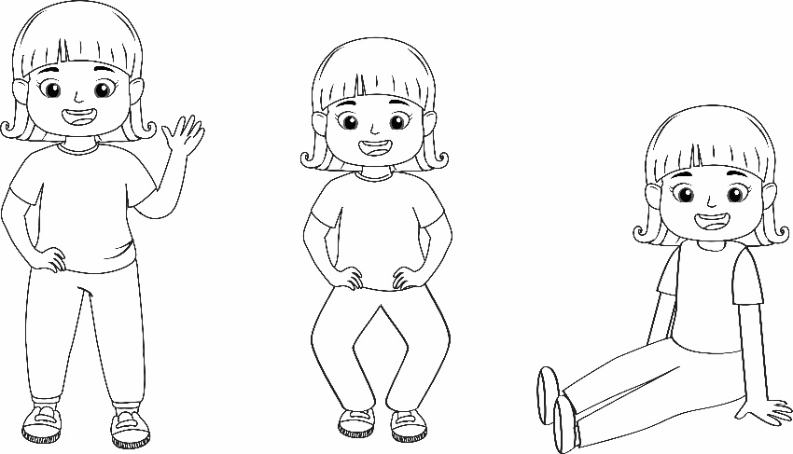
Beberapa hal yang dapat dilakukan saat melakukan tablo.
Buatlah ekspresi wajah dan pose statis yang tepat untuk menyampaikan emosi dari karakter yang kamu mainkan.
Kamu dapat menggunakan berbagai posisi tubuh saat berpose sebagai berikut.
Posisi tubuh tinggi
Posisi tubuh sedang
Posisi tubuh rendah

Slide 12
Beberapa hal yang dapat dilakukan saat melakukan tablo.
3. Gunakan bentuk tubuh yang berbeda sesuai dengan emosi yang ditampilkan. Ada dua macam bentuk tubuh seperti berikut.

Slide 13

Bentuk Tubuh Tertutup
Pemain menutup beberapa bagian tubuh sehingga tidak dapat dilihat jelas oleh penonton.
Contohnya menyilangkan tangan di depan dada, dan memeluk lutut.

Slide 14
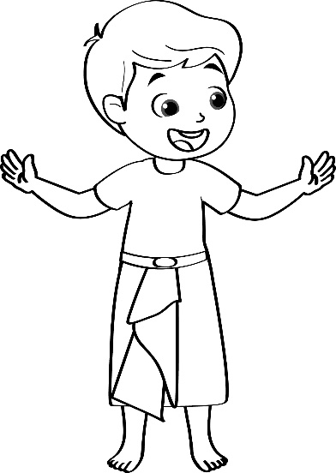
Bentuk Tubuh Terbuka
Pemain membuka seluruh bagian tubuh sehingga dapat dilihat jelas oleh penonton.
Contohnya, berdiri sambil merentangkan kedua tangan.

Slide 15

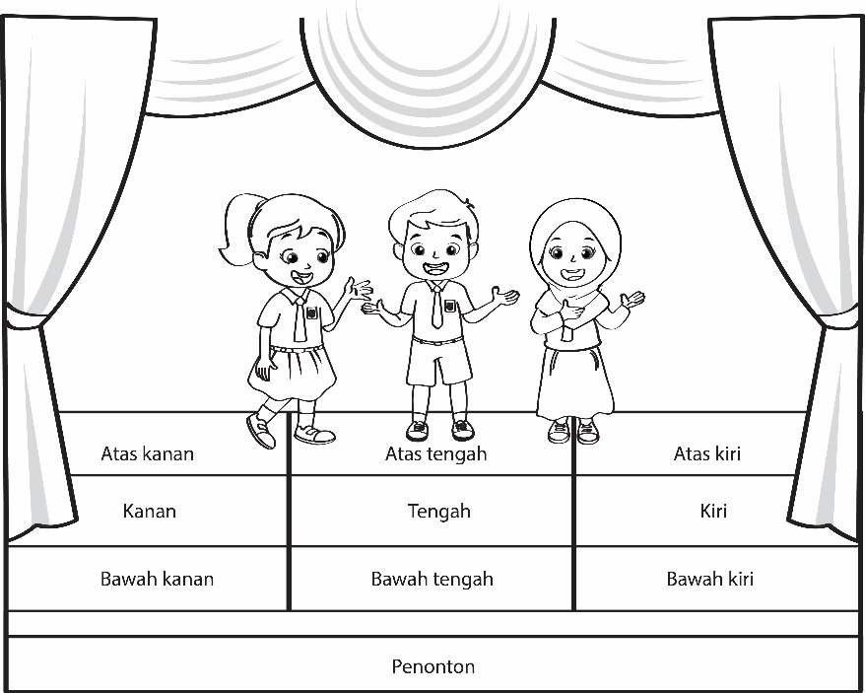
Beberapa hal yang dapat dilakukan saat melakukan tablo.
4. Gunakan ruang atau area secara efektif tanpa menutupi pemain lain.Saat menggunakan ruang, kamu perlu memikirkan pengaturan posisi dan gerak yang tepat sehingga seluruh pemain tablo dapat terlihat jelas oleh penonton.

Slide 16
Beberapa hal yang dapat dilakukan saat melakukan tablo.
5. Fokus saat melakukan pose agar pesan yang terkandung didalam tablo dapat tersampaikan dengan baik kepada penonton.

Slide 17
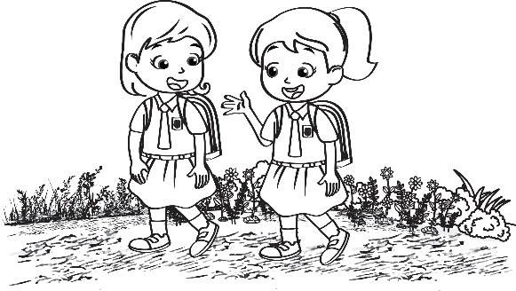
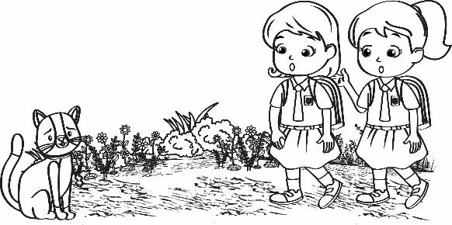
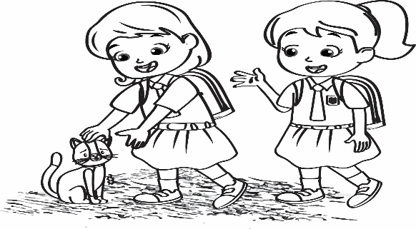
Perhatikan contoh tablo berikut.
Hana dan Hani sedang dalam perjalanan pulang dari sekolah.
Mereka melihat seekor anak kucing yang kurus di pinggir jalan.
Mereka berhenti sejenak dan membelai kepala anak kucing tersebut.

Slide 18
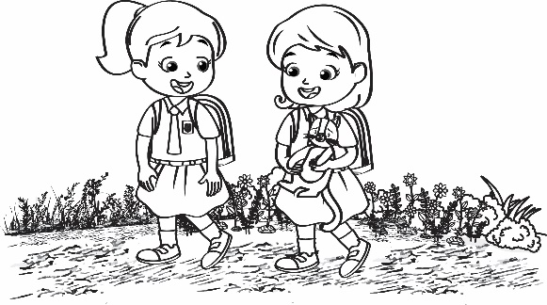
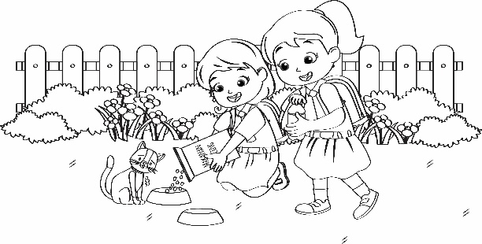
Mereka merasa kasihan dengan anak kucing tersebut dan membawa anak kucing tersebut untuk dipelihara di rumahnya.
Sesampainya di rumah, Hana dan Hani memberikan makan dan minum untuk anak kucing tersebut.

Slide 19

D. Improvisasi dalam Seni Peran
Improvisasi adalah kegiatan penggambaran karakter atau adegan yang dilakukan secara spontan tanpa latihan atau persiapan.
Pemain teater dapat membuat dialog, berakting,dan menggunakan properti tanpa menggunakan naskah seiring dengan berjalannya pertunjukan.
Notes:
Untuk itu, ayo jagalah kebersihan lingkungan kita. Sekian pembelajaran kita kali ini. Terima kasih telah menyaksikan dan sampai jumpa lagi. Selamat belajar….

Slide 20
Hal yang harus diperhatikan saat berimprovisasi.
Pemain A: Tidak biasanya kamu terlihat gelisah seperti itu.
Pemain B: Iya, aku lupa membawa tugas yang harus dikumpulkan hari ini.
Pemain A: Oh, tugas menggambar imajinasi itu, ya?
Pemain B: Iya, tadi pagi aku bangun kesiangan. Jadi, aku terburu-buru dan lupa membawa tugas yang sudah aku kerjakan. Oleh sebab itu, aku harus membuat tugas itu dari awal. Namun, tugasku belum selesai. Padahal,
5 menit lagi pelajaran akan segera dimulai.
1. Tentukan karakter yang akan dimainkan, apa yang akan dilakukan oleh karakter tersebut, dan di mana kejadian atau peristiwa yang dilakukan oleh karakter berlangsung.
2. Gunakan dialog yang menarik. Perhatikan contoh dialog berikut.
Notes:
Untuk itu, ayo jagalah kebersihan lingkungan kita. Sekian pembelajaran kita kali ini. Terima kasih telah menyaksikan dan sampai jumpa lagi. Selamat belajar….

Slide 21
3. Selalu memberikan dan menerima umpan balik yang diberikan oleh pemain lain.
Perhatikan contoh dialog yang berisi umpan balik yang baik berikut.
Pemain A: Akhirnya kita bisa menyelesaikan tugas yang sulit ini.
Pemain B: Ya, kerja sama yang kita lakukan membuat tugas kelompok ini terasa lebih
mudah dan lebih cepat selesai.
Notes:
Untuk itu, ayo jagalah kebersihan lingkungan kita. Sekian pembelajaran kita kali ini. Terima kasih telah menyaksikan dan sampai jumpa lagi. Selamat belajar….

Slide 22
4. Bereaksi dengan cepat dan berbicaralah dengan cukup keras agar ucapanmu dapat didengar dengan jelas oleh penonton.
5. Bergeraklah dengan bebas, tetapi harus tetap memperhatikan pengaturan posisi gerak atau blocking yang tepat agar kamu tidak menutupi pemain lain.
Notes:
Untuk itu, ayo jagalah kebersihan lingkungan kita. Sekian pembelajaran kita kali ini. Terima kasih telah menyaksikan dan sampai jumpa lagi. Selamat belajar….

Slide 23
6. Saat berimprovisasi bersama lawan main dalam kelompok, kamu harus mendengarkan dialog yang diucapkan lawan main dan tidak boleh memotong dialog atau tindakan yang dilakukan lawan main.
7. Tetaplah menjadi karaktermu saat melakukan improvisasi.
Notes:
Untuk itu, ayo jagalah kebersihan lingkungan kita. Sekian pembelajaran kita kali ini. Terima kasih telah menyaksikan dan sampai jumpa lagi. Selamat belajar….

Slide 24
Selamat Belajar!
Sumber gambar:
shutterstock.com
Freepik.com

